Slide 1
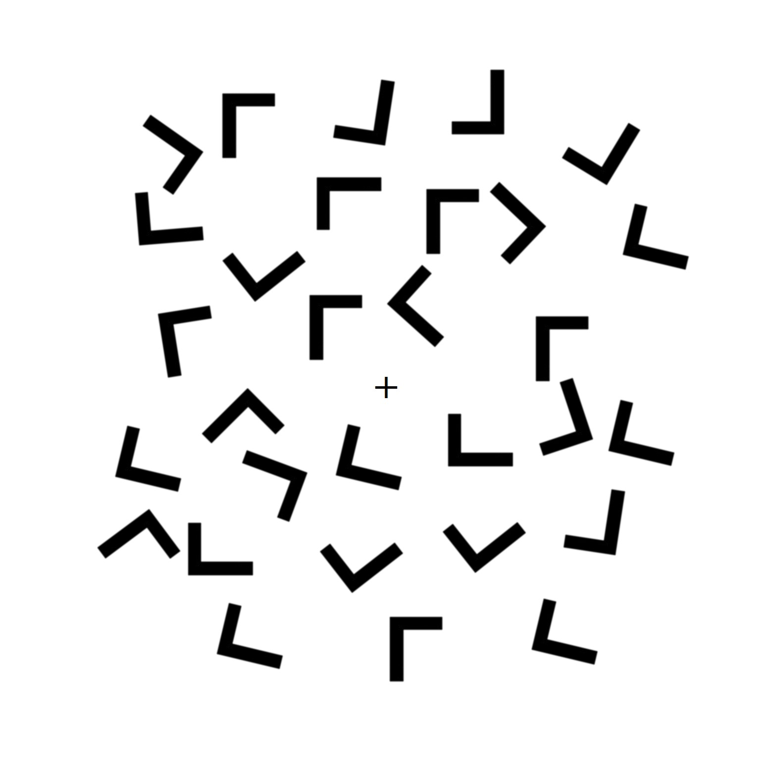
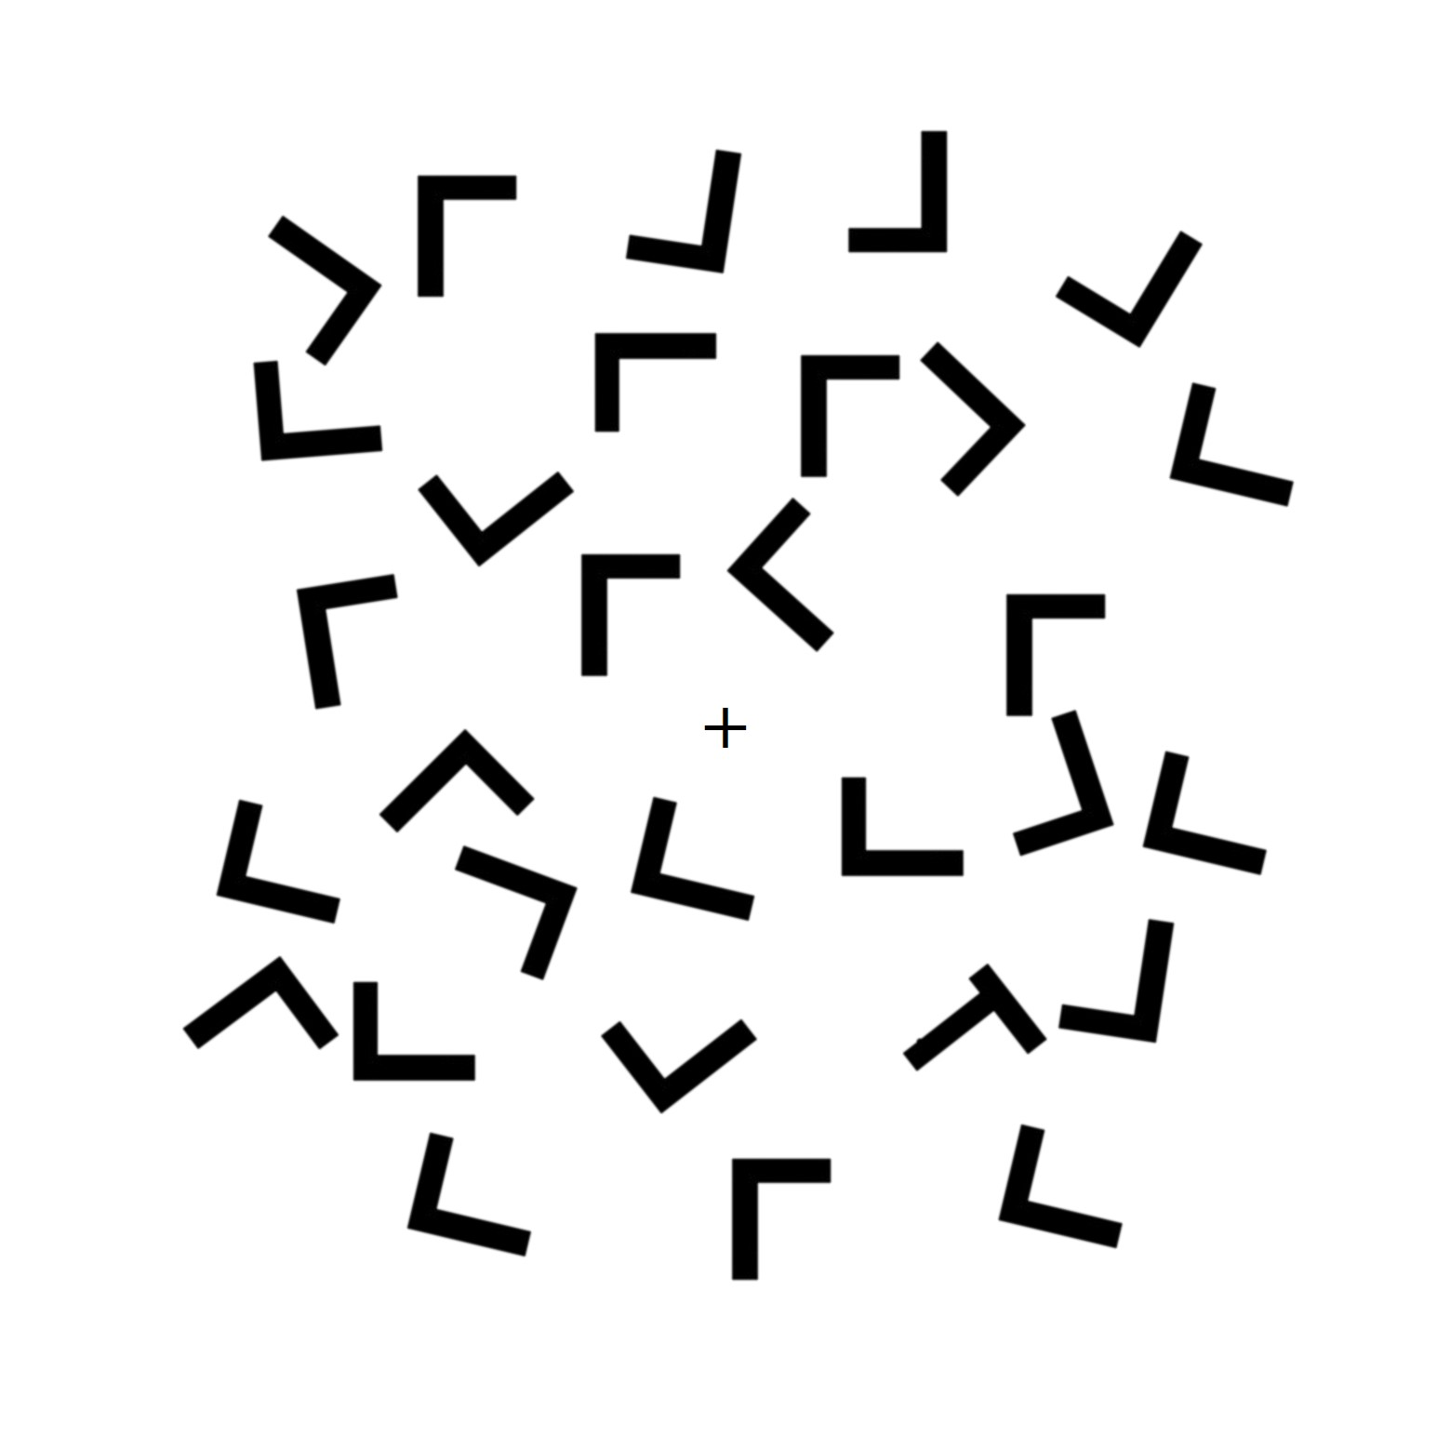
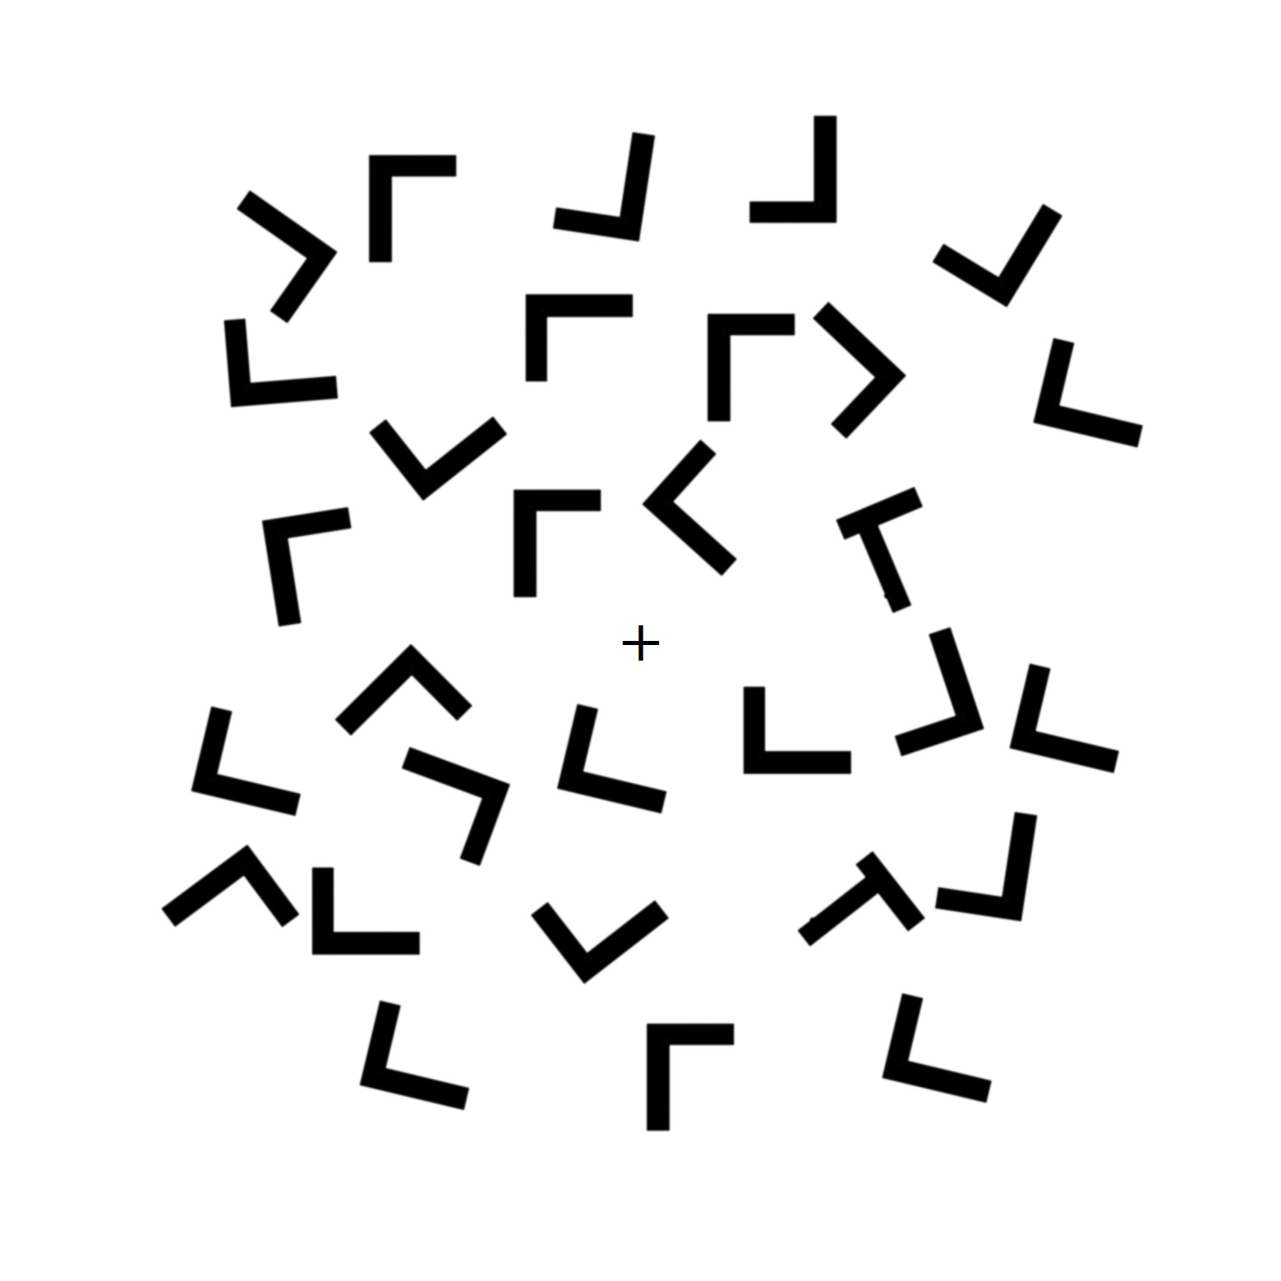

視覺搜尋作業－實驗介紹
實驗一開始會在螢幕正中間出現凝視點，請注視著凝視點。接著，會出現一張由三十個符號所組成的圖片，請找出圖片中是否含有目標物T，倘若沒有目標物請按F鍵；倘若有一個目標物請按J鍵；倘若有兩個目標物請按K鍵。每次最多只會有兩個目標物出現，作答結束後都會有作答回饋，請盡可能正確且迅速作答。
無目標物
按 F 鍵
目標物
+
有目標物
按 J 鍵
有兩個目標物按 K鍵
Correct
凝視點
1500 - 1800 毫秒
刺激物圖片
10000 毫秒 或 直到反應
作答回饋
500 毫秒

